Slide 1
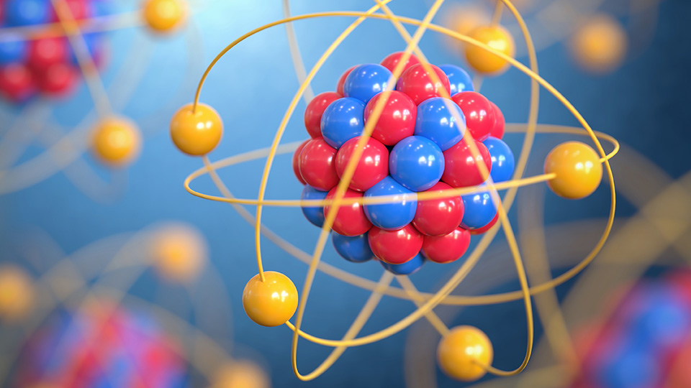
ΥΠΟΑΤΟΜΙΚΑ ΣΩΜΑΤΙΔΙΑ-ΙΟΝΤΑ

Slide 2
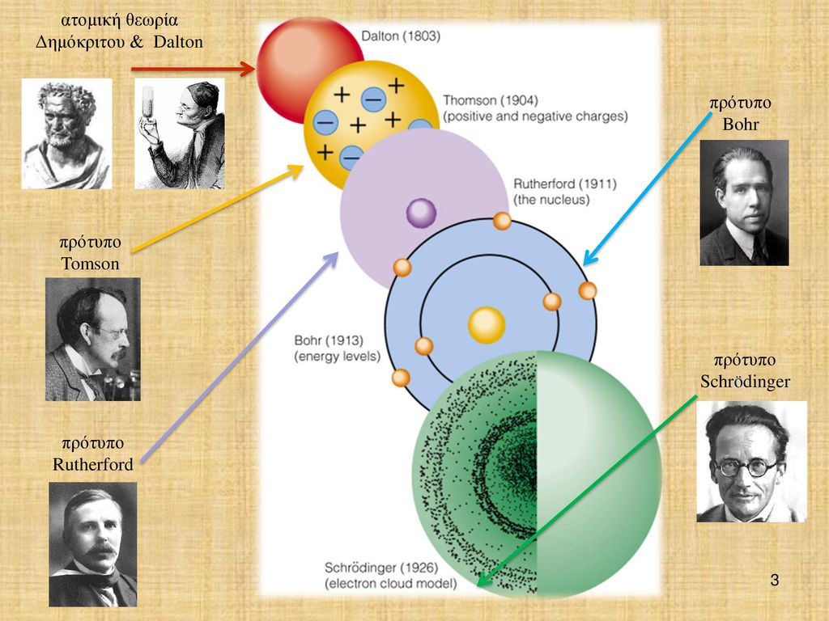
Η ΕΞΕΛΙΞΗ ΣΤΗΝ ΘΕΩΡΙΑ ΓΙΑ ΤΗΝ ΔΟΜΗ ΤΟΥ ΑΤΟΜΟΥ

Slide 3
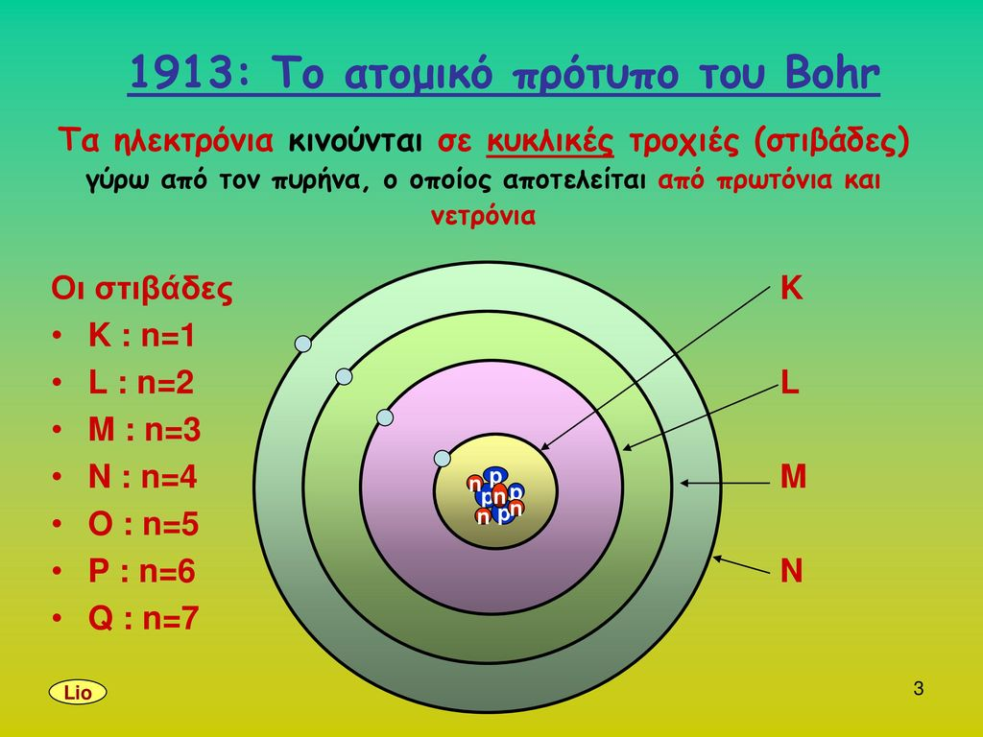
Ένα άτομο αποτελείται από:
Πρωτόνια τα οποία βρίσκονται στον πυρήνα και είναι θετικά φορτισμένα σωματίδια.
Νετρόνια τα οποία είναι χωρίς φορτίο και βρίσκονται στον πυρήνα.
Ηλεκτρόνια τα οποία κινούνται γύρω από τον πυρήνα και έχουν αρνητικό φορτίο.
Ισχύουν τα εξής: m_{p} ≈ m_{n}
m_{p} =1836 m_{e}
To φορτίο q_{p} είναι ίσο και αντίθετο με το φορτίο του ηλεκτρονίου q_{e .}

Slide 4
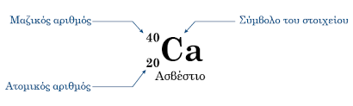
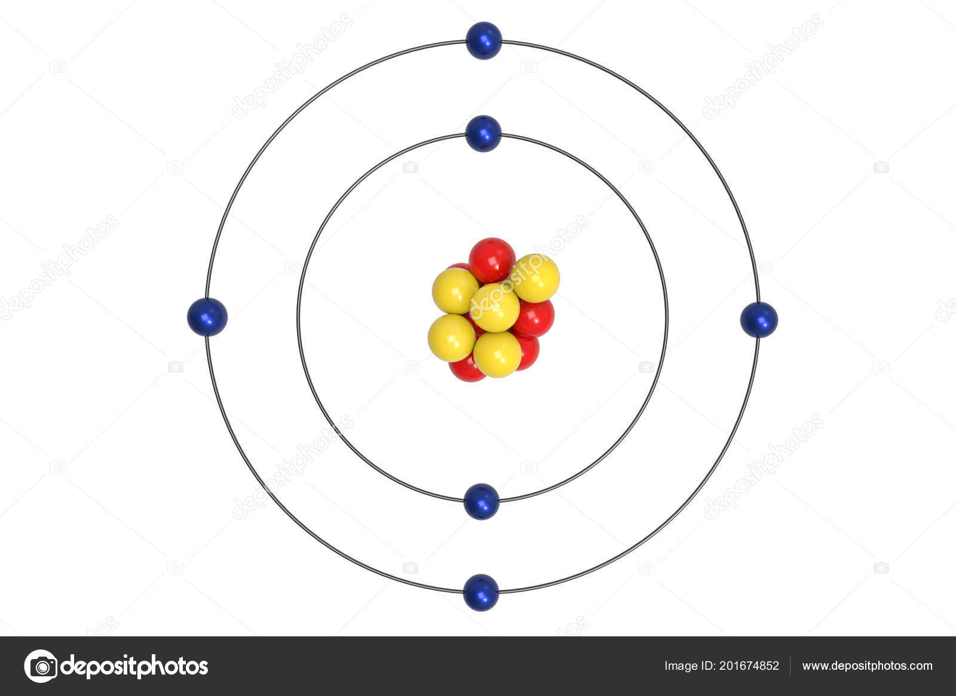
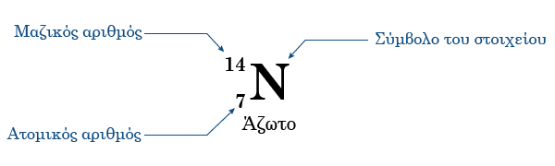
Ατομικός Αριθμός Ζ είναι ο αριθμός των Πρωτονίων του πυρήνα.
Μαζικός Αριθμός Α είναι ο αριθμός των Πρωτονίων και των Νετρονίων του πυρήνα.
Ισχύει : Α=Ζ+Ν

Slide 5
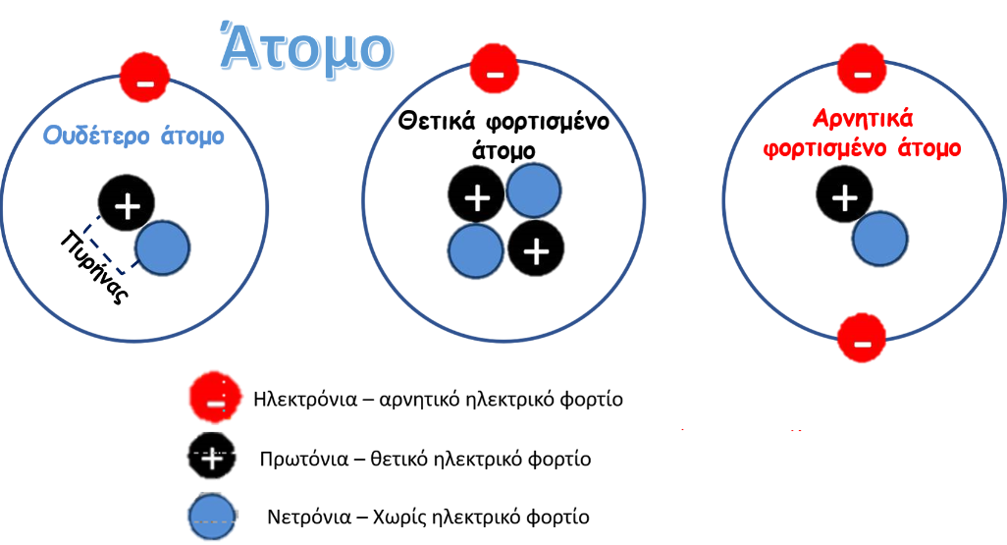
Ένα άτομο όπου ο αριθμός των ηλεκτρονίων του είναι ίδιος με τον αριθμό των πρωτονίων χαρακτηρίζεται ως ΟΥΔΕΤΕΡΟ ΑΤΟΜΟ ή αλλιώς λέμε είναι ΗΛΕΚΤΡΙΚΑ ΟΥΔΕΤΕΡΟ ΑΤΟΜΟ.

Slide 6
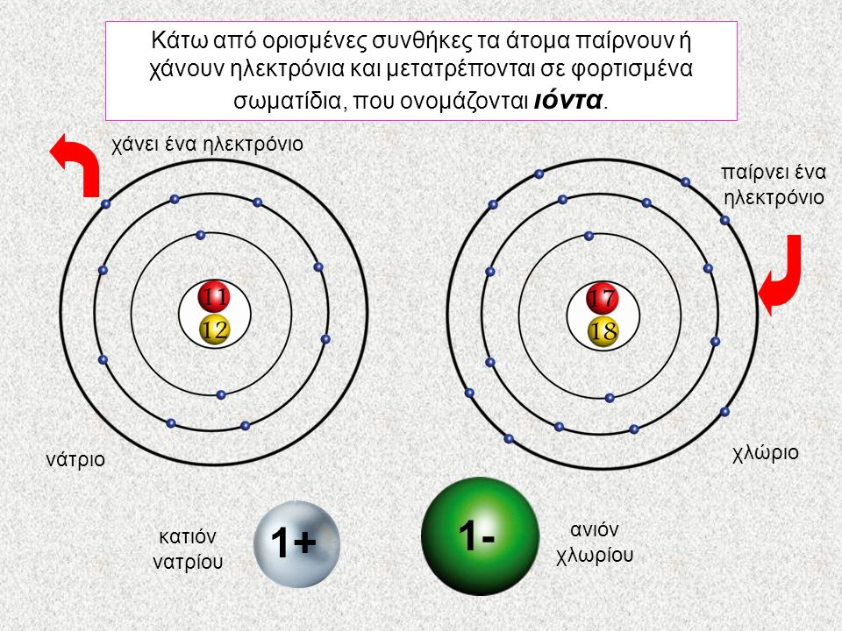
Ιόντα : είναι τα άτομα που έχουν πάρει ή χάσει ηλεκτρόνια και αποκτούν φορτίο.
Το Να χάνει ένα ηλεκτρόνια και μετατρέπεται σε κατιόν Να+.
Το Cl παίρνει ένα ηλεκτρόνιο και μετατρέπεται σε ανιόν Cl-.

Slide 7
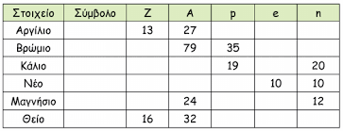
ΑΣΚΗΣΗ: Να συμπληρωθεί ο πίνακας με τα παρακάτω Ουδέτερα άτομα.

Slide 8
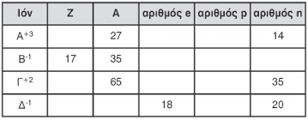
ΑΣΚΗΣΗ : Να συμπληρωθεί ο πίνακας με τα παρακάτω Ιόντα.

